Slide 1

6장. 클래스와 객체
Class & Object

Slide 2
객체 지향 프로그래밍
객체(Object)란?
의사나 행위가 미치는 대상 -> 사전적 의미
구체적, 추상적 데이터 단위 (구체적- 책상, 추상적-회사)
객체지향 프로그래밍(Objected Oriented Programming, OOP)
객체를 기반으로 하는 프로그래밍
먼저 객체를 만들고, 객체 사이에 일어나는 일을 구현함.
일어난다
학생
먹는다
밥
씻는다
탄다
간다
상호작용
밥을 먹는다
버스
학교
학교에 간다
<절차지향 –C언어>
<객체지향 –Java>

Slide 3
클래스(class)
클래스란?
객체에 대한 속성과 기능을 코드로 구현 한 것
“클래스를 정의 한다“라고 하고, 객체에 대한 설계도 또는 청사진.
객체의 속성과 기능
객체의 특성(property), 속성(attribute) -> 멤버 변수
객체가 하는 기능 -> 메서드(멤버 함수)
학생 클래스
속성(멤버변수) : 이름, 나이, 학년, 사는 곳 등..
기능(메서드) : 수강신청, 수업듣기, 시험 보기 등..

Slide 4
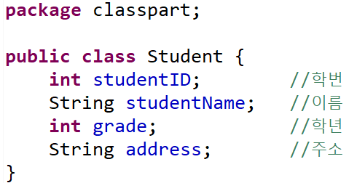
클래스(class)
클래스 정의하기
하나의 java파일에 하나의 클래스를 두는 것이 원칙이나, 여러 개의 클래스가 같이 있는 경우 public 클래스는 단 하나이다.
public 클래스와 java파일의 이름은 동일해야 하고, 클래스 이름은 대문자로 시작한다.
(접근제어자) class 클래스 이름{
멤버 변수;
메서드;
}
Student 클래스

Slide 5
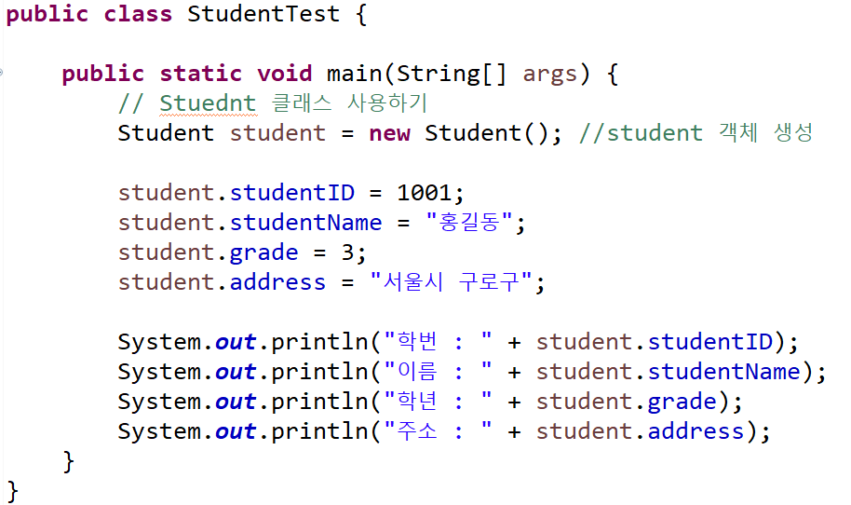
객체(Object)
학생 클래스의 사용
메인 메소드(함수)가 있는 클래스에서 실행 사용할 수 있음
클래스에서 new 연산자를 사용하여 객체를 생성해야 함.
객체변수.멤버변수->점(.) 연산자를 사용하여 접근함
Student student = new Student();
클래스
인스턴스

Slide 6




클래스와 인스턴스
객체, 클래스, 인스턴스
객체 : ‘의사나 행위가 미치는 대상‘
클래스 : 객체를 코드로 구현한 것
인스턴스 : 클래스가 메모리 공간에 생성된 상태.
Student1
인스턴스
studentID
studentName
grade
address
생성
Student2
인스턴스
정의
생성
생성
학생
(객체)
Student3
인스턴스
Student 클래스

Slide 7
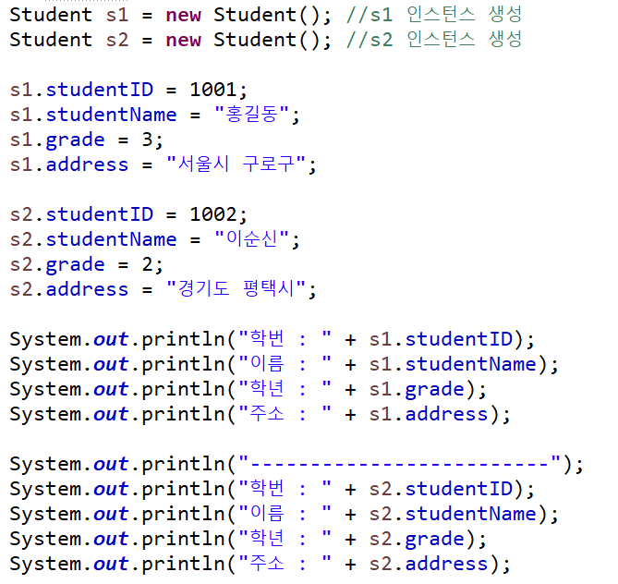
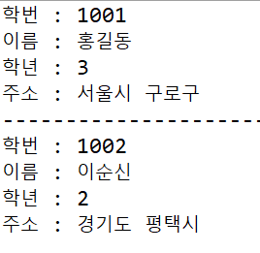
인스턴스와 참조 변수
인스턴스 여러 개 생성하기

Slide 8
인스턴스와 참조변수
인스턴스와 힙 메모리
하나의 클래스 코드로부터 여러 개의 인스턴스를 생성
인스턴스는 힙(Heap) 메모리에 생성됨
각각의 인스턴스는 다른 메모리에 다른 참조값을 가짐(주소값으로 해시 코드[hash code]값이라고도 한다.)
Stack(메모리 공간)
Heap(동적 메모리 공간)
s1
0xFE00
0xFE00
name
id
지역변수
(인스턴스)
가비지 컬렉터(Garbage Collector)가
쓰지 않는 메모리 삭제
s2
0xBB0A
name
id
0xBB0A

Slide 9
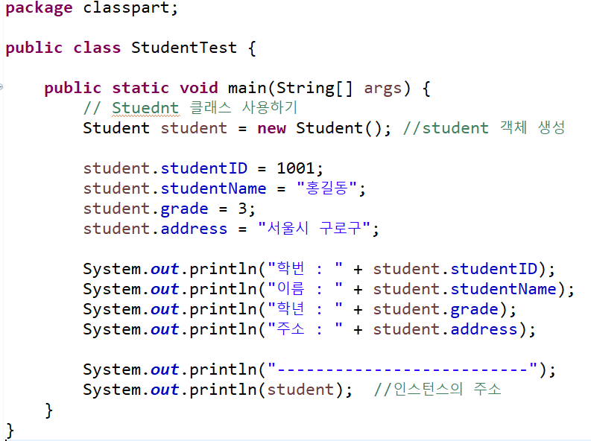
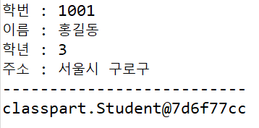
패키지(package)
패키지란?
클래스 파일의 묶음이다.
패키지를 만들면 프로젝트 하위에 물리적으로 디렉터리가 생성된다.
클래스의 실제 이름은 패키지이름.클래스이름 이다. (예:classpart.Student)
패키지 이름

Slide 10
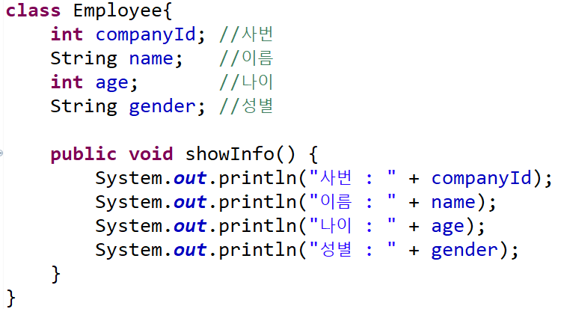
메서드 정의
Employee 클래스에 메서드 정의하기
메인 메소드(함수)가 있는 클래스에서 실행 사용할 수 있음
showInfo() 정의

Slide 11
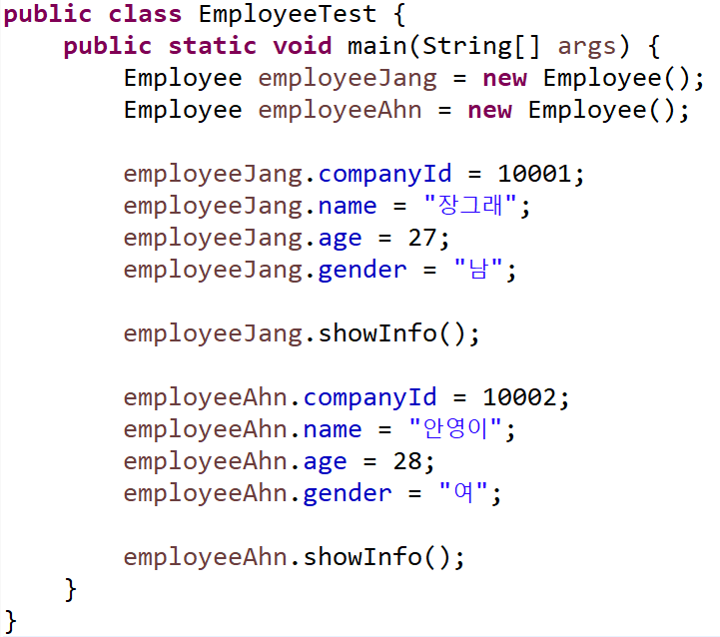
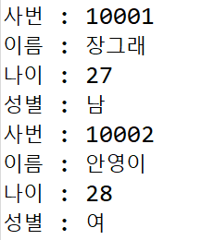
메서드 사용
EmployeeTest 클래스에서 메서드 사용하기
showInfo() 호출

Slide 12
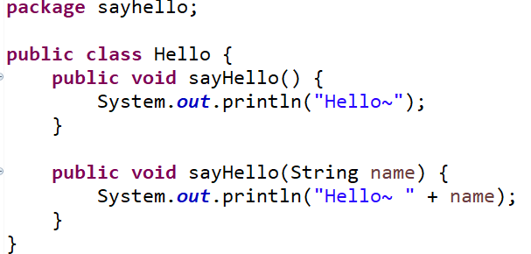
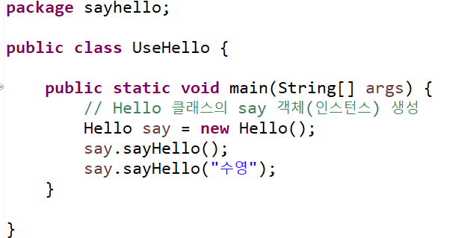
인스턴스형 메서드 만들기
인스턴스 메서드 – 외부 클래스에서 메서드 정의하기

Slide 13
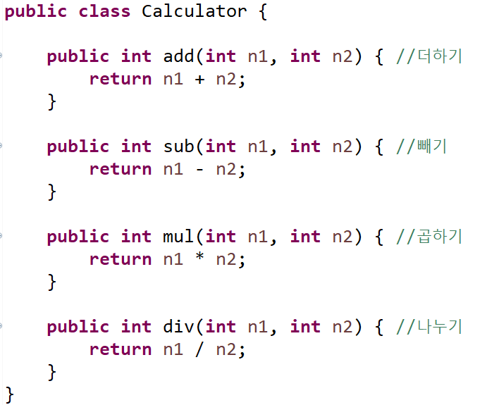
외부 클래스에서 메서드 만들기
외부 파일(클래스)에서 메서드 정의하기

Slide 14
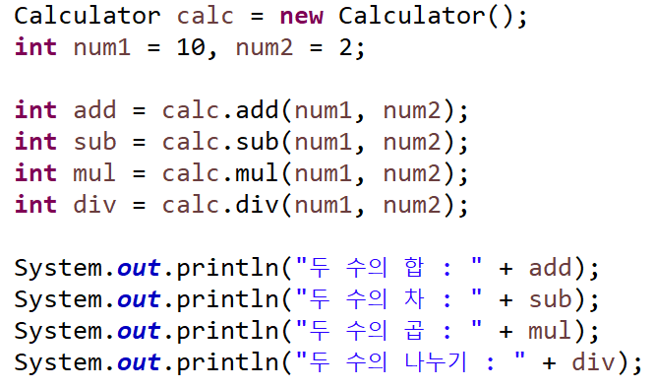
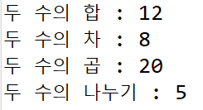
외부 클래스에서 메서드 만들기
CalculatorTest 클래스에서 Calculator의 메서드 사용하기
파일이름 : CalculatorTest.java

Slide 15
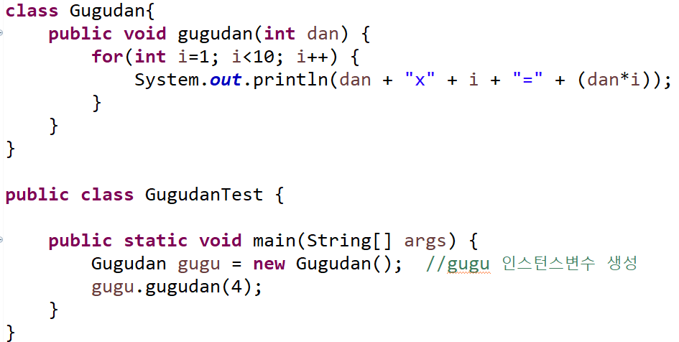
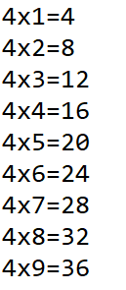
인스턴스형 메서드 만들기
인스턴스형 메서드 만들기
인스턴스 메서드 – new 객체를 생성하여 사용한다.
static 메서드 – new 객체를 생성하지 않고 바로 사용할 수 있다.
인스턴스 메서드

Slide 16
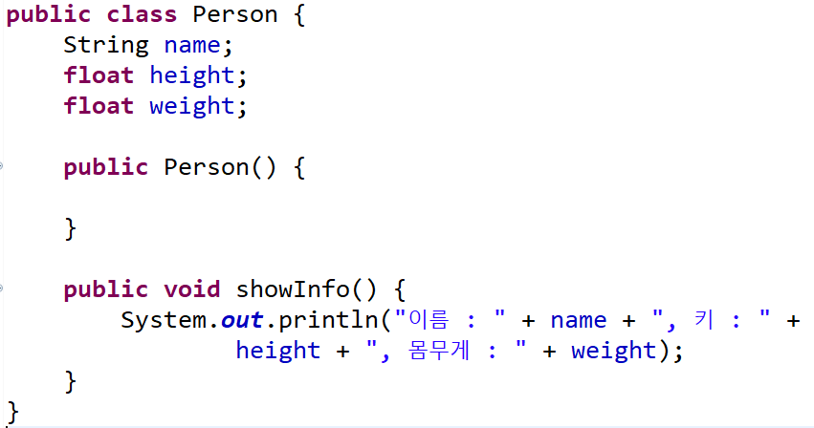
생성자(constructor)
생성자(Constructor)
생성자는 클래스를 생성할 때만 호출한다.
생성자 이름은 클래스 이름과 같고, 생성자는 반환값(return)이 없다.
매개변수가 없는 생성자를 기본 생성자라 하며, 생략할 수 있다.
생략하여도 컴파일러가 자동으로 생성해 준다.
생성자

Slide 17
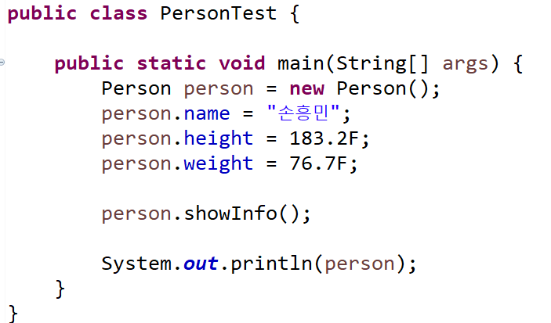

생성자(constructor)
기본 생성자
생성자

Slide 18
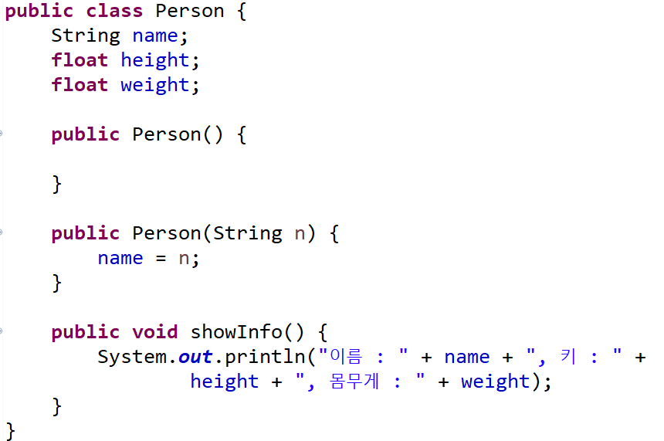
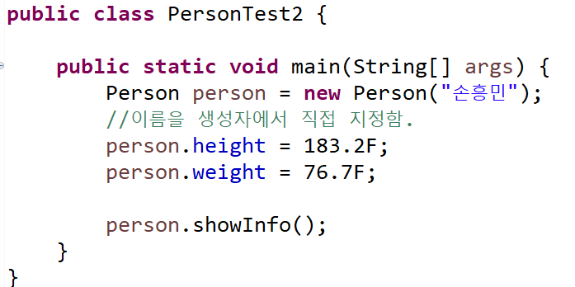
생성자(constructor)
매개변수가 있는 생성자
멤버 변수에 대한 값을 매개 변수로 받아서 멤버 변수 값을 초기화함

Slide 19
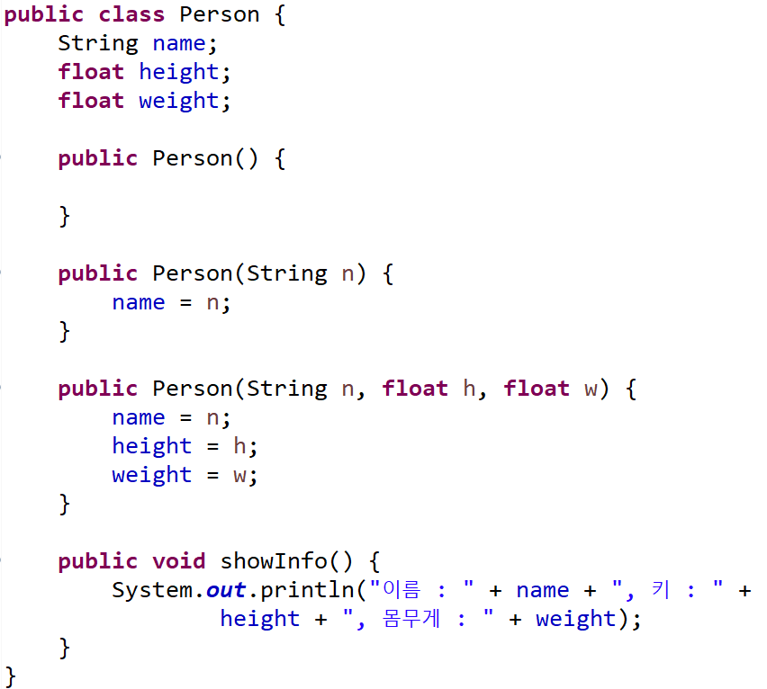
생성자 오버로드
생성자 오버로드(overload)
클래스에 생성자가 두 개 이상
제공되는 경우를 말한다.
이름은 같고, 매개 변수가
다른 생성자를
여러 개 만들수 있다.

Slide 20
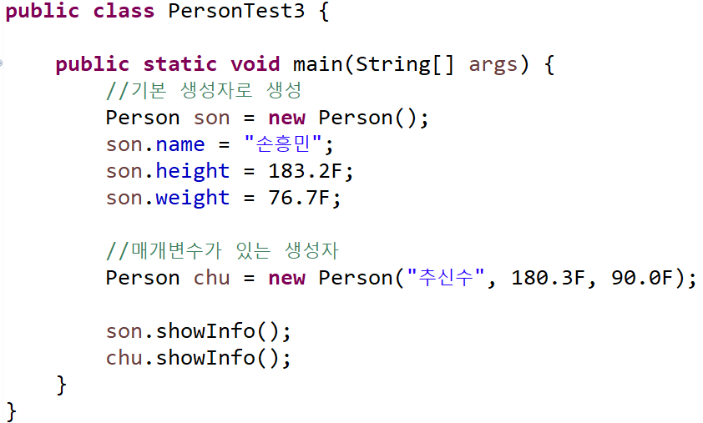

생성자 오버로드
생성자 오버로드(overload)

Slide 21
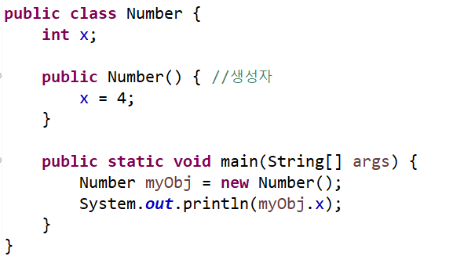
생성자(constructor)
생성자의 멤버변수 초기화

Slide 22
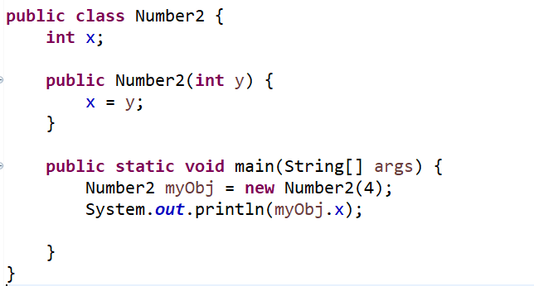
생성자(constructor)
매개변수가 있는 생성자

Slide 23
정보 은닉
정보 은닉(Information Hiding)
접근 제어자 : 접근 권한 지정
- public : 외부 클래스에서 접근 가능
- private : 클래스의 외부에서 클래스 내부의 멤버 변수나 메서드에 접근
못하게 하는 경우 사용
변수에 대해서는 필요한 경우 get(), set() 메서드를 제공
접근 제어자 | 설 명
public | 외부 클래스 어디에서나 접근 할수 있다.
protected | 같은 패키지 내부와 상속 관계의 클래스에서만 접근(다른 패키지에서도 가능)
없는 경우 | default이며 같은 패키지 내부에서만 접근 가능
private | 같은 클래스 내부 가능, 그 외 접근 불가

Slide 24
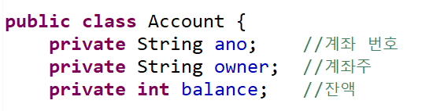
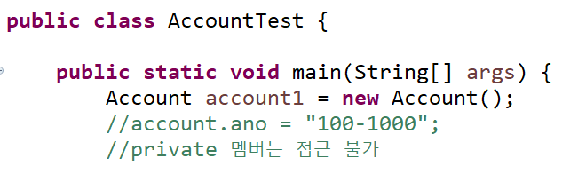
정보 은닉
private 접근 제한자

Slide 25
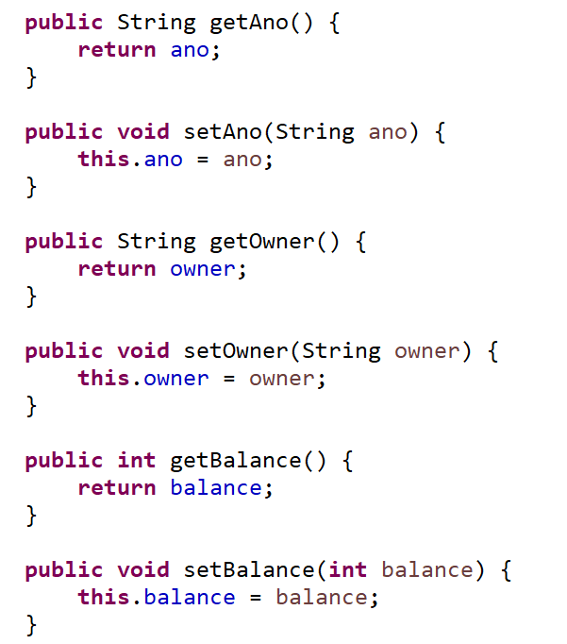
정보 은닉
get(), set() 메서드 사용하여 private 변수에 접근가능
set + 멤버변수이름(){ }
get + 멤버변수이름(){ };

Slide 26
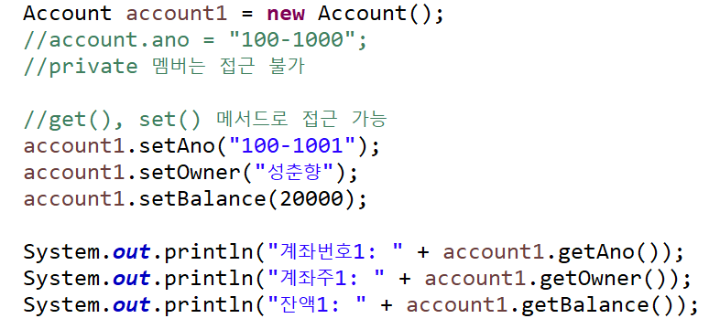
정보 은닉
get(), set() 메서드 사용하여 private 변수에 접근가능

Slide 27
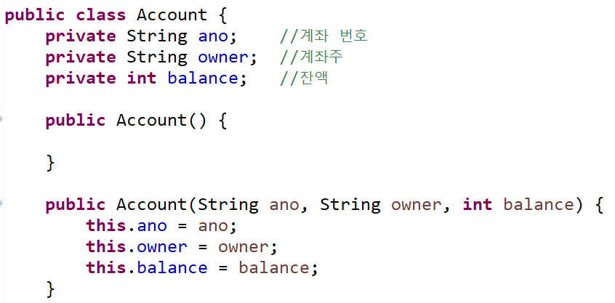
정보 은닉
생성자 멤버를 this로 초기화 하기
매개변수 이름과 this 멤버 이름이 같아야 한다.

Slide 28
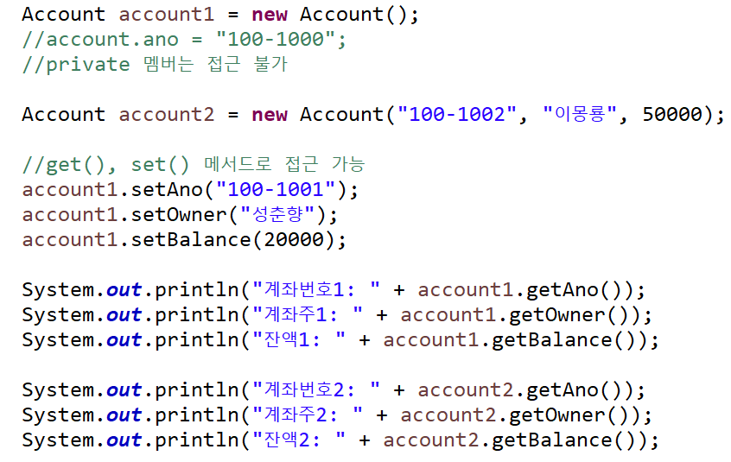
정보 은닉
생성자 멤버를 this로 초기화 하기

Slide 29
정보 은닉
MyDate 클래스 – private 접근 제어자 사용
class MyDate{
private int day;
private int month;
private int year;
public int getDay() {
return day;
}
public void setDay(int day) {
if(month == 2) {
if(day<1 || day > 28) {
System.out.println("날짜 오류입니다.");
}else{
this.day = day;
}
}
}
}
public static void main(String[] args) {
MyDate date = new MyDate();
date.setYear(2019);
date.setMonth(2);
date.setDay(29);
}
public 접근가능

Slide 30
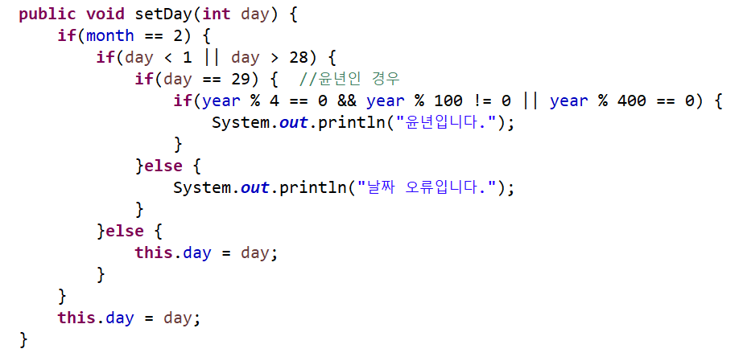
정보 은닉
윤년인 경우 코드

Slide 31
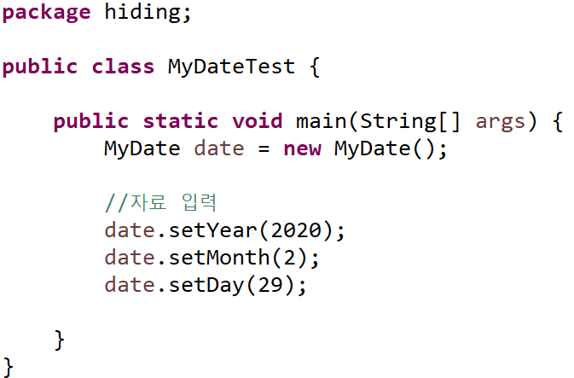

정보 은닉
MyDateTest 클래스 - 날짜 테스트

Slide 32
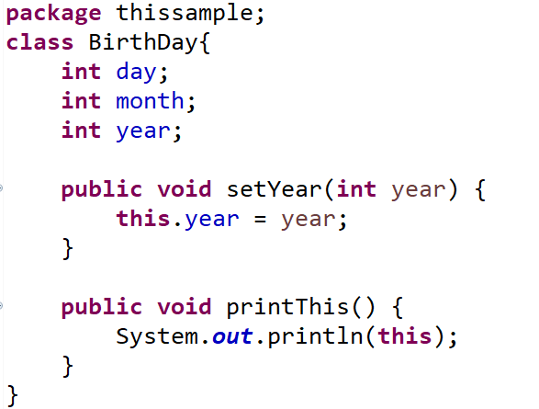
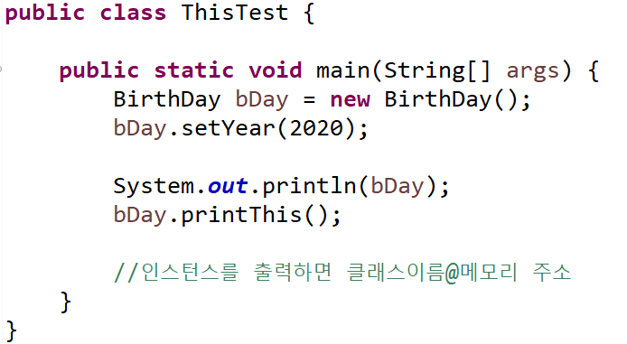

this 예약어
자신의 메모리를 가리키는 this
생성된 인스턴스 스스로를 가리키는 예약어
클래스이름@메모리 주소

Slide 33
this 예약어
this 주소(참조값) 확인
Stack
Heap 메모리
BirthDay 클래스 생성
setYear()
this
bDay
year
month
day
main()
args
main() 함수에서 bDay 변수가 가리키는 인스턴스와 Birthday 클래스의 setYear() 메서드에서 this가 가리키는 인스턴스가 같은 곳에 있음을 알 수 있다.

Slide 34
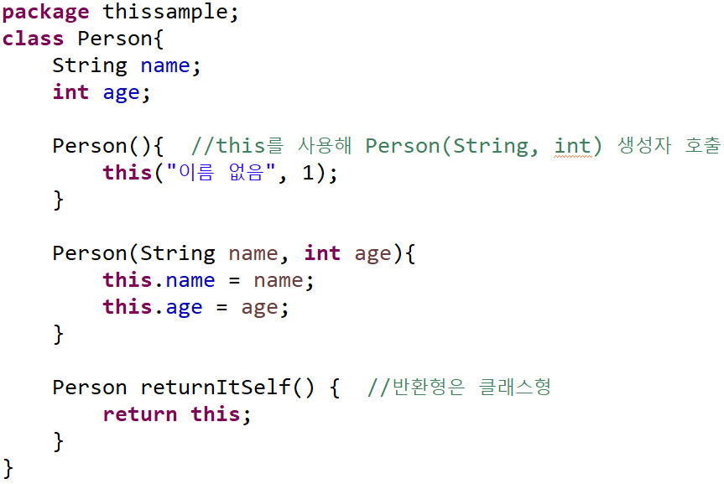
this 예약어
생성자에서 다른 생성자를 호출하는 this

Slide 35
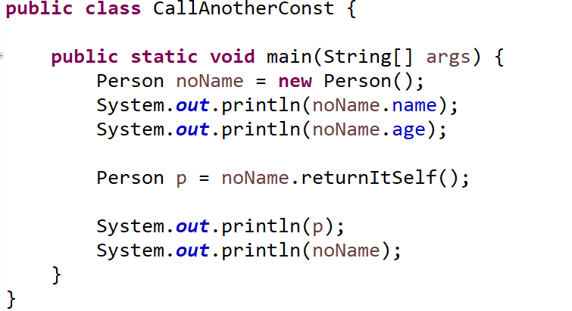
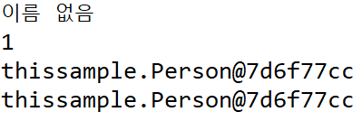
this 예약어
생성자에서 다른 생성자를 호출하는 this

Slide 36
참조 자료형
변수의 자료형
기본 자료형(Primitive)
Java 언어에 이미 존재하고 있는 데이터 타입, 주로 간단한 데이터들이다.
(int, double, boolean, char 등)
객체 자료형(Object)
여러가지 데이터 타입으로 구성된 자료형(클래스)으로 기본 자료형에 비해 크기가 크다.(String, System, ArrayList 등)
int n = 10;
String str = “hello”;
“hello”
10
주소값

Slide 37
클래스(객체) 참조
클래스 간 참조
Point 클래스
public class Point { //점
int x;
int y;
}
Circle 클래스
public class Circle { //원
Point center; //중심점
int radius; //반지름
}
Point 클래스(자료형)를 참조

Slide 38
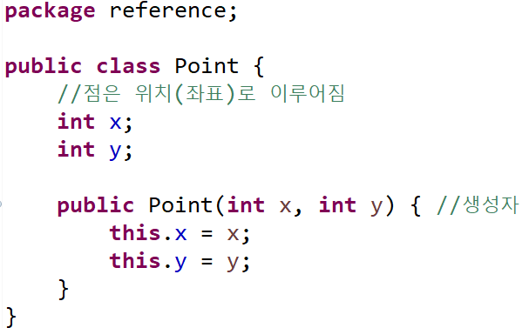
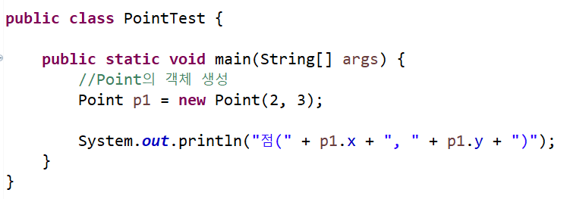
참조 자료형
Point 클래스

Slide 39
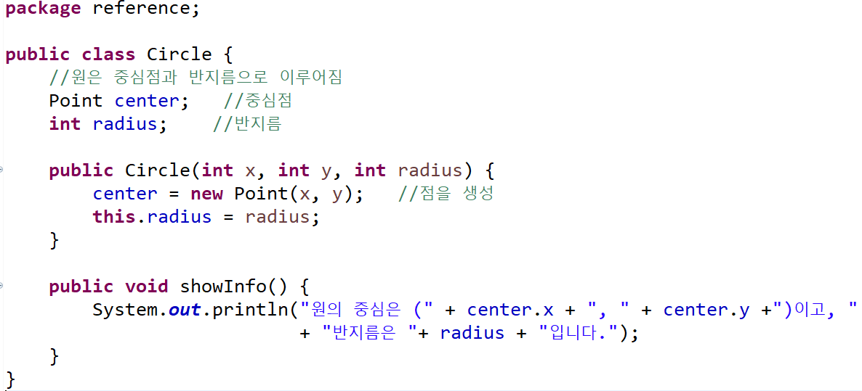
참조 자료형
Circle 클래스

Slide 40
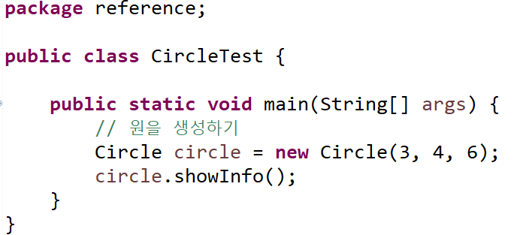
참조 자료형
Circle 만들기

Slide 41
객체 간 협력
사람이 버스나 지하철을 타는 상황을 객체 지향으로 프로그래밍하기
버스
버스번호
승객 수
수입
학생
버스를
탄다
태우다
정보
이름
학년
가진 돈
지하철
탄다
정보
노선번호
승객 수
수입
지하철을
탄다
태우다
정보

Slide 42
객체 간 협력
학생, 버스, 지하철 클래스
Person
Bus
public class Bus {
int busNumber;
int passengerCount //승객수
int money; //버스 수입
Bus(int busNumber) {…}
void take(int money){…}
void showInfo() {…}
}
public class Person {
String name;
int grade;
int money; //학생이 가진 돈
Person(String name, int
money)
void takeBus(Bus bus){…}
void takeSubway(Subway subway)
void showInfo(){…}
}
public class Subway {
String lineNumber;
int passengerCount;
int money;
Subway(String lineNumber) {..}
void take(int money){..}
void showInfo() {..}
}
Subway

Slide 43
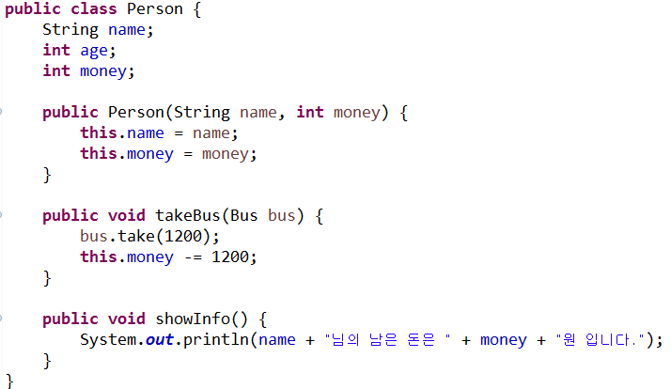
객체 간 협력
파일이름 : Person.java

Slide 44
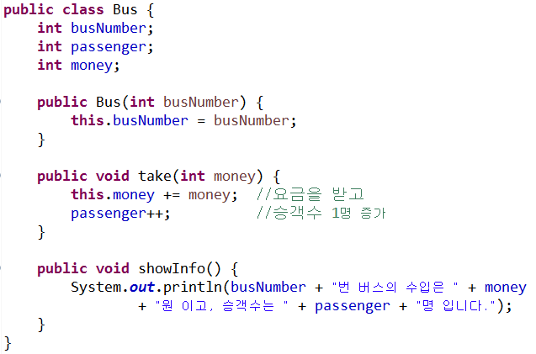
객체 간 협력
파일이름 : Bus.java

Slide 45
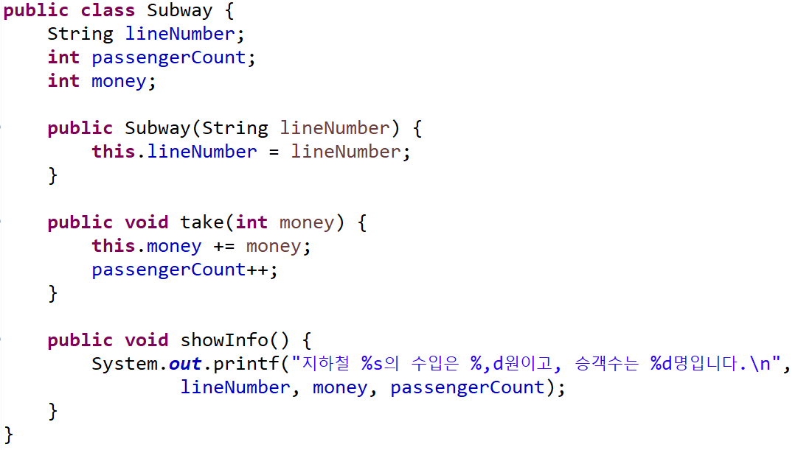
객체 간 협력
파일이름 : Subway.java

Slide 46
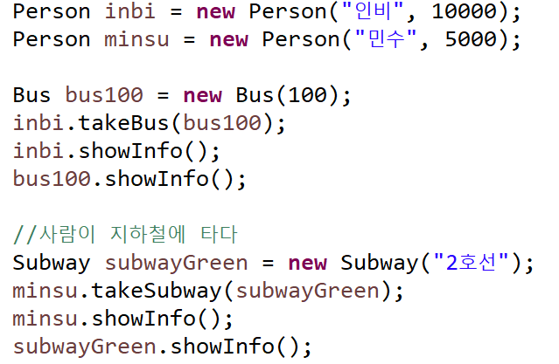
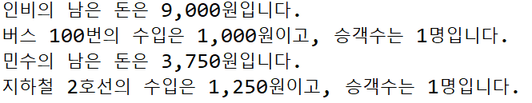
객체 간 협력
파일이름 : Main.java

Slide 47
static 변수
static 변수의 정의와 사용 방법
다른 멤버변수처럼 인스턴스가 생성될 때마다 새로 생성되는 변수가 아니다.
프로그램이 실행되어 메모리에 적재(load)될때 메모리 공간이 할당된다.
여러 개의 인스턴스가 같은 메모리의 값을 공유하기 위해 사용
데이터 영역 메모리
static int serialNum=1000;
Static 예약어
static 변수
인스턴스
A
인스턴스
C
인스턴스
B

Slide 48
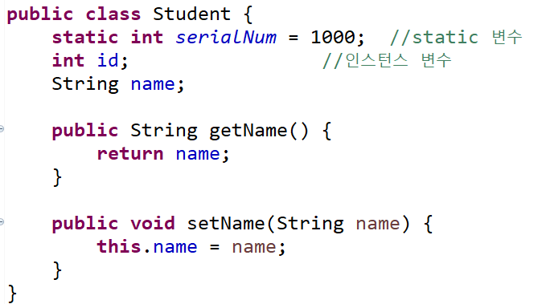
static 변수(정적 변수)
static변수 사용하기

Slide 49
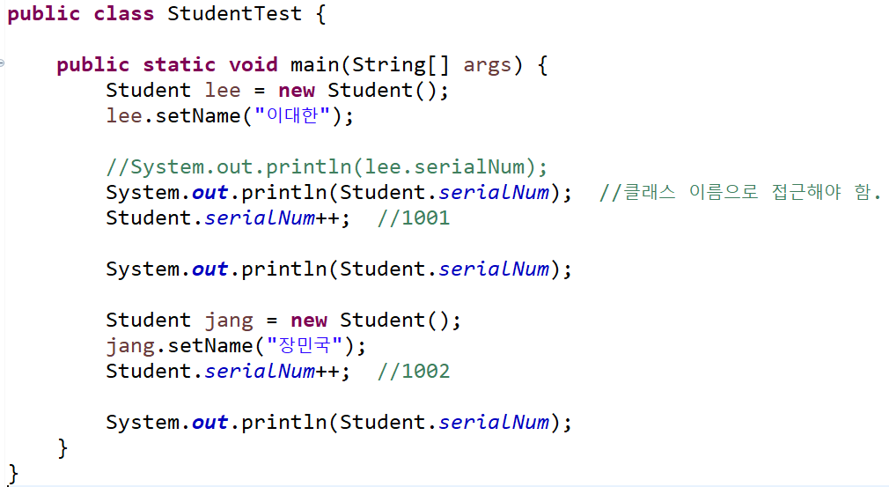
static 변수(정적 변수)
static변수 사용하기

Slide 50
인스턴스와 참조변수
학번 자동 부여
학생이 생성될 때마다 학번이 증가해야 하는 경우
기준이 되는 값은 static 변수로 생성하여 유지 함.
데이터 영역
스택 메모리
힙 메모리
lee 인스턴스
id, name
serialNum
lee
1001
jang
jang 인스턴스
id, name
static으로 선언한 serialNum 변수는 모든 인스턴스가 공유한다 . 즉 두 개의 참조변수가 동일한 변수의 메모리를 가리키고 있다.

Slide 51
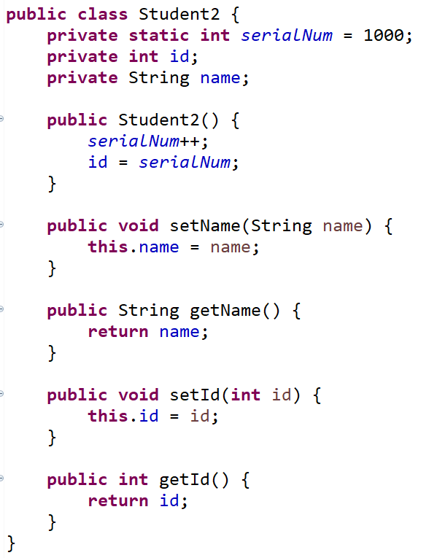
static 변수(정적 변수)
static변수 올바른 사용

Slide 52
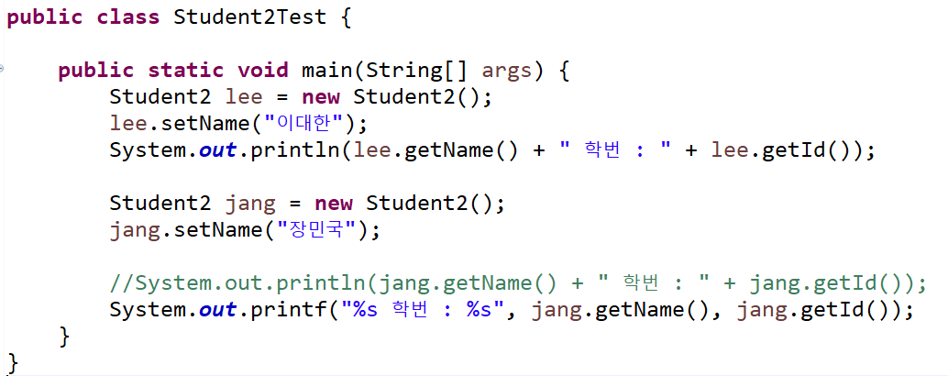
static 변수(정적 변수)
static변수 올바른 사용

Slide 53
static 응용 : 싱글톤 패턴
Single 패턴이란?
객체지향 프로그램에서 인스턴스를 단 하나만 생성하는 디자인 패턴
static을 응용하여 프로그램 전반에서 사용하는 인스턴스를 하나만
구현하는 방식
회사
직원 인스턴스는 여러 개를 생성하는 것이 당연하지만, 회사 객체는 하나만 생성해야 한다.
직원1
직원3
직원2

Slide 54

static 응용 : 싱글톤 패턴
Singleton 패턴으로 회사 클래스 구현하기
생성자를 private으로 만들기
static으로 유일한 인스턴스 생성하기 – getInstance() 메서드

Slide 55


static 응용 : 싱글톤 패턴
Singleton 패턴으로 회사 클래스 구현하기

Slide 56

static 응용 : 싱글톤 패턴
실습 예제
-------------------------------------------------------------------------------------
자동차 공장이 1개 있고, 이 공장에서 생산되는 자동차는 제작될 때마다
고유 번호가 부여된다. 자동차번호가 10001부터 시작되어 10002, 10003으로
붙도록 자동차 공장 클래스, 자동차 클래스를 만들어 보세요.
-------------------------------------------------------------------------------------

Slide 57

static 응용 : 싱글톤 패턴
파일이름 : CarFactory.java

Slide 58

static 응용 : 싱글톤 패턴
파일이름 : Car.java

Slide 59

static 응용 : 싱글톤 패턴
실습 예제
-------------------------------------------------------------------------------------
카드 회사에서 카드를 발급할 때마다 카드 고유 번호를 부여해줍니다.
카드 클래스를 만들고, 카드 회사 클래스 CardCompany를 싱글톤 패턴을 사
용하여 구현해 보세요.
-------------------------------------------------------------------------------------
파일이름 : CardCompanyTest.java

Slide 60

static 응용 : 싱글톤 패턴
파일이름 : Card.java

Slide 61

static 응용 : 싱글톤 패턴
파일이름 : CardCompany.java

